Slide 1
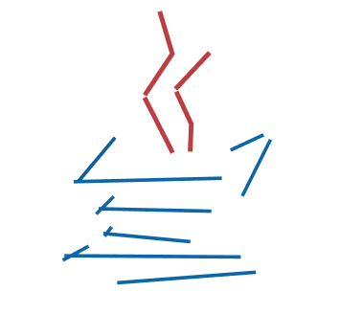

Lecture 8
创建日期 2020/5/1
最后更新于 2020/5/1

Slide 2
Outline
Java图形界面: swing
Ref: https://docs.oracle.com/javase/tutorial/uiswing/components/index.html
Project代码
人机对战

Slide 3
事件调度线程(Event Dispatch Thread)
事件
鼠标点击事件：点击、拖动等
键盘输入事件：按键按下、松开等
事件处理
当一个特殊事件产生时，会有一个自动被调用的方法去处理这个事件。
Swing的事件处理代码在事件调度线程上运行
这是因为大部分swing对象都不是线程安全的：在多个线程上操作swing对象会导致一系列问题。

Slide 4
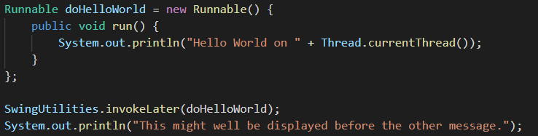
事件调度线程(Event Dispatch Thread)
更新GUI：使用invokeLater进入事件调度线程

Slide 5
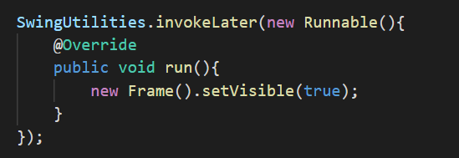
invokeLater
创建最简单的GUI程序：

Slide 6
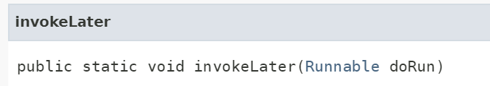
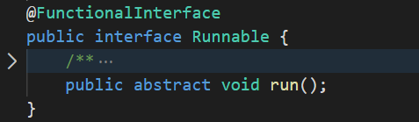
Lambda表达式
invokeLater只接受一个接口作为参数
而Runnable接口只有一个方法

Slide 7
Lambda表达式
因此我们可以不指定参数的接口名进行实例化（只有这一个接口），在构造匿名内部类的时候也无需指出方法名（只有这一个方法）
直接使用一种简洁的方式实例化一个匿名内部类：
(参数) -> 表达式
(参数) -> {语句1; 语句2; …}

Slide 8
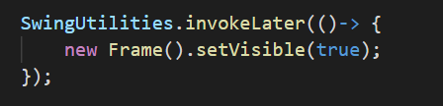
invokeLater
创建最简单的GUI程序：

Slide 9
顶层容器 (top-level containers)
GUI组件必须以树状层次结构组织起来。树的根是一个顶层容器类的实例
三个顶层容器类：
JFrame
JDialog
JApplet

Slide 10
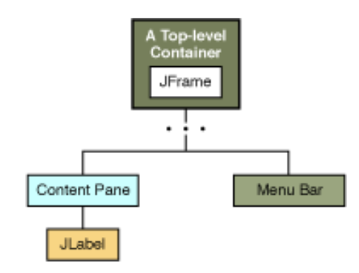
顶层容器 (top-level containers)
容器层次结构 (containment hierarchy)

Slide 11
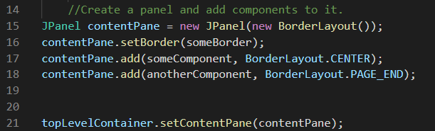
内容面板
所有的顶层容器都有一个内容面板(content pane)
向内容面板加入内容：
自定义内容面板并设置到顶层容器内

Slide 12
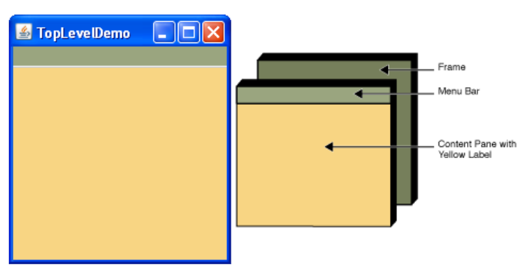
菜单栏
菜单栏是顶层容器的可选项
一般来说菜单栏置于顶层容器内、内容面板外。

Slide 13

菜单栏
添加菜单栏
菜单栏设计：https://docs.oracle.com/javase/tutorial/uiswing/components/menu.html

Slide 14
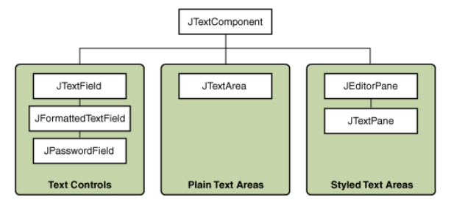
输入框组件
多种输入框组件继承于JTextComponent

Slide 15
输入框组件
JTextComponent：
操作系统粘贴板事件
选择文本
获取文本
滚动条
……

Slide 16
输入框组件
TextControl：单行可编辑文本
PlainTextAreas：多行可编辑文本，所有文本都是使用相同的字体
StyledTextAreas：多行可编辑文本，支持嵌入式组件、多种字体等

Slide 17
布局
布局管理器会用一定的算法安排组件的排布，特别是当组件发生变化的时候
BorderLayout
FlowLayout
GridLayout
BoxLayout
GridBagLayout
CardLayout
空布局
自定义布局

Slide 18


空布局
设置为空布局
设置组件位置及大小

Slide 19
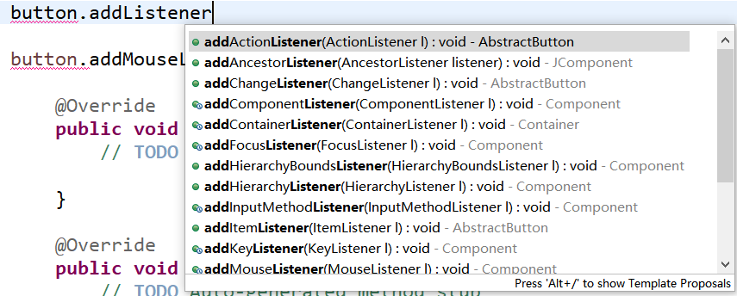
监听器
当某个事件发生的时候，监听器的特定方法会被触发。
设置按钮的监听器：

Slide 20
修改组件
在事件调度线程修改
udpateUI()

Slide 21
人机对战
暴力搜索
剪枝
深度学习

Slide 22
暴力搜索
搜索所有可能的情况
搜索深度
局面得分
总共向前多少步？

Slide 23
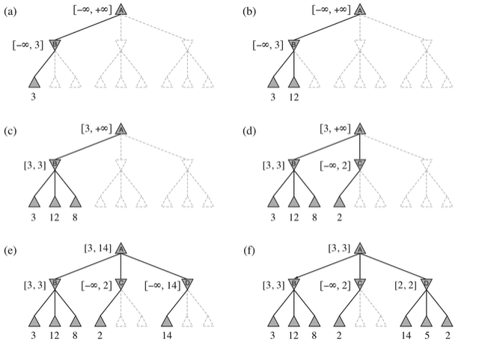
剪枝
Alpha-beta剪枝算法：https://www.bilibili.com/video/BV1kJ411T7Dw?from=search&seid=13760432452323176197

Slide 24
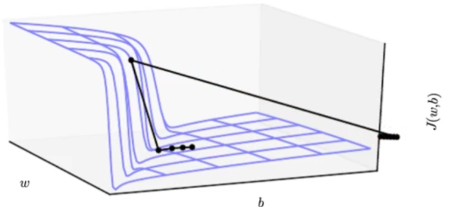
深度学习
什么是深度学习？

Slide 25
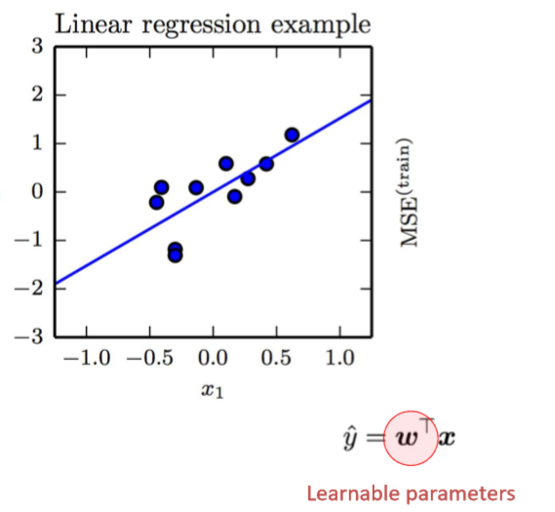
深度学习
线性回归

Slide 26

深度学习
梯度下降

Slide 27
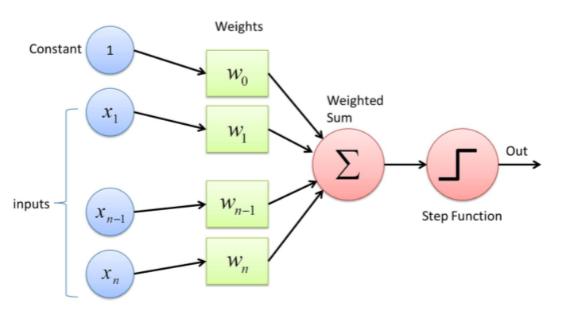
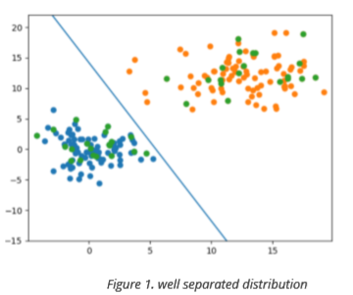
深度学习
感知机 (perceptron)
y = x₁w₁ + x₂w₂ + … + x_{n}w_{n} + w₀

Slide 28
深度学习
神经网络
http://playground.tensorflow.org/
Alpha-zero
https://zhuanlan.zhihu.com/p/32089487

